Slide 1
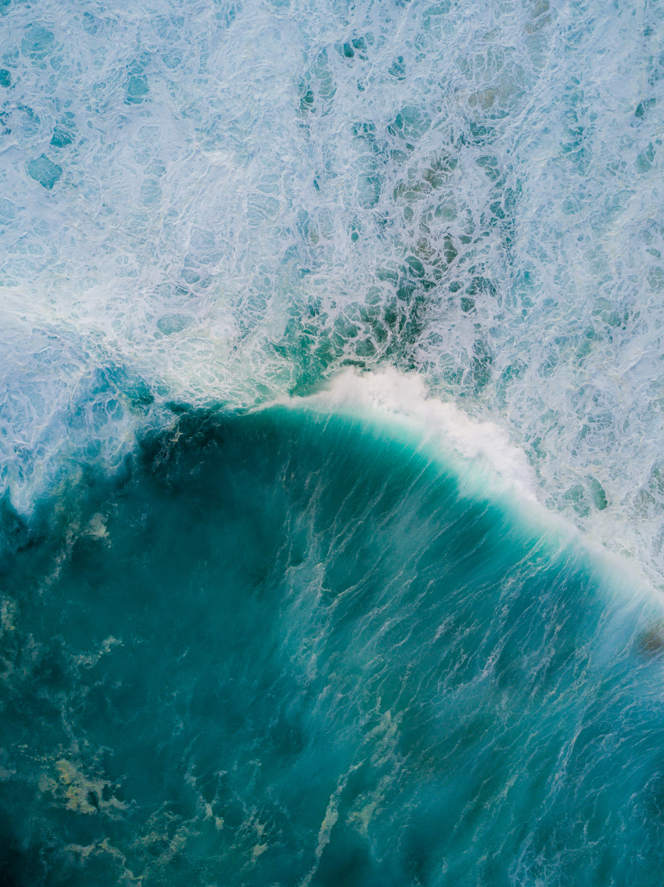
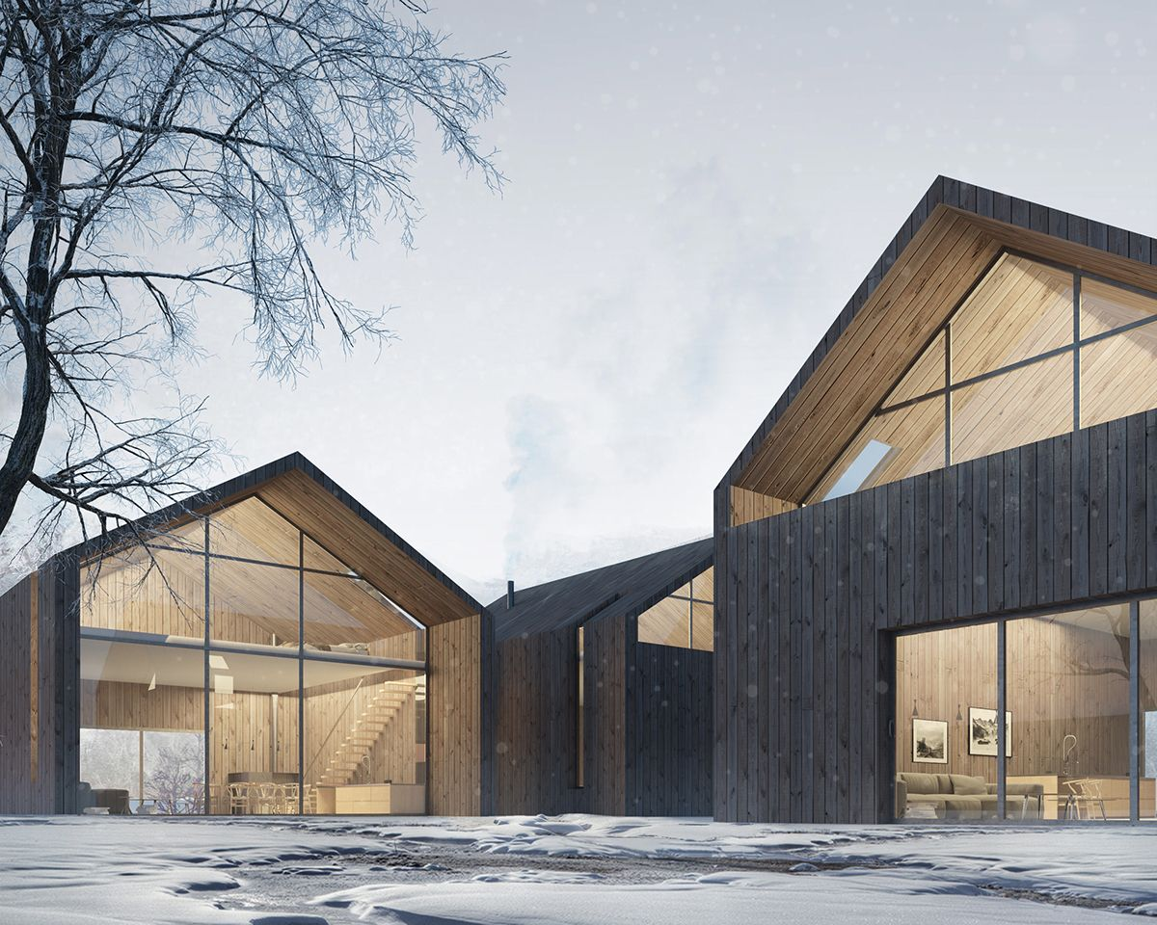
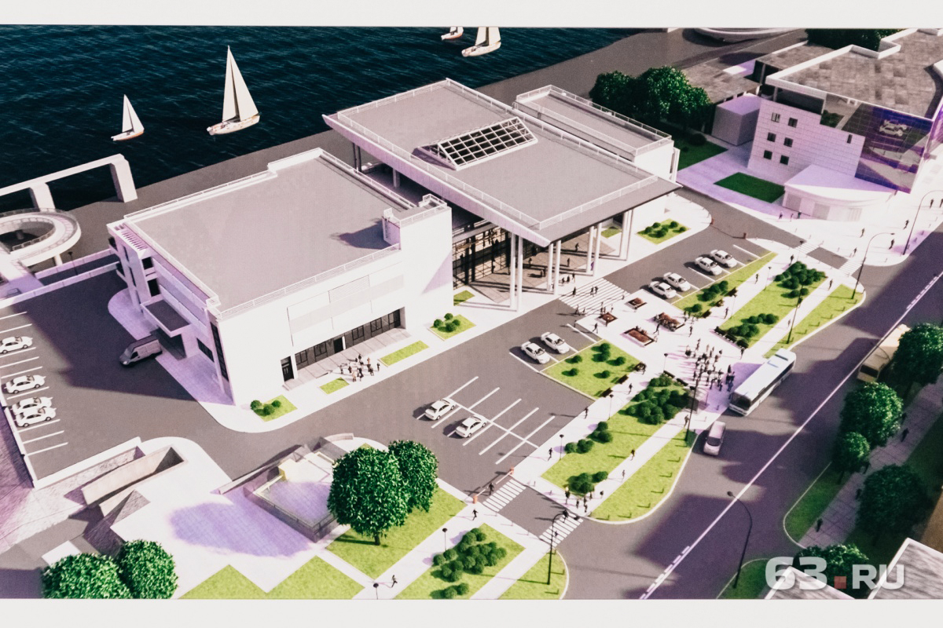

Невельский городской округ
ИНВЕСТИЦИОННОЕ предложение
строительство морского пассажирского терминала
картинка по теме

Slide 2
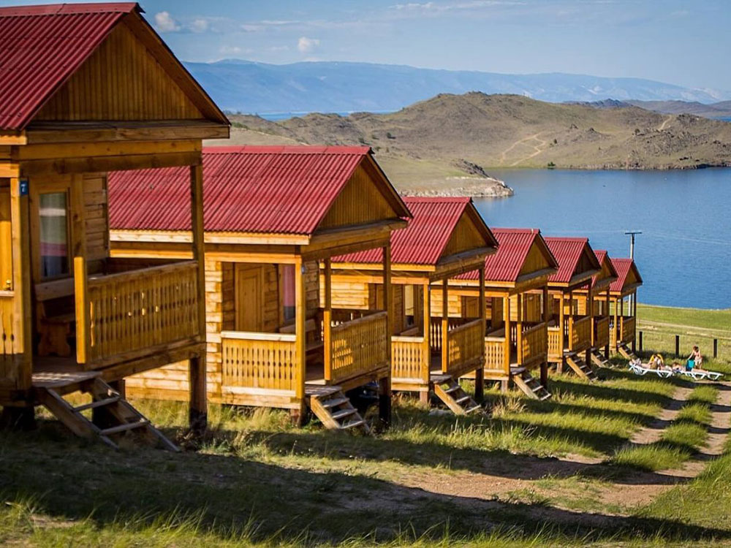
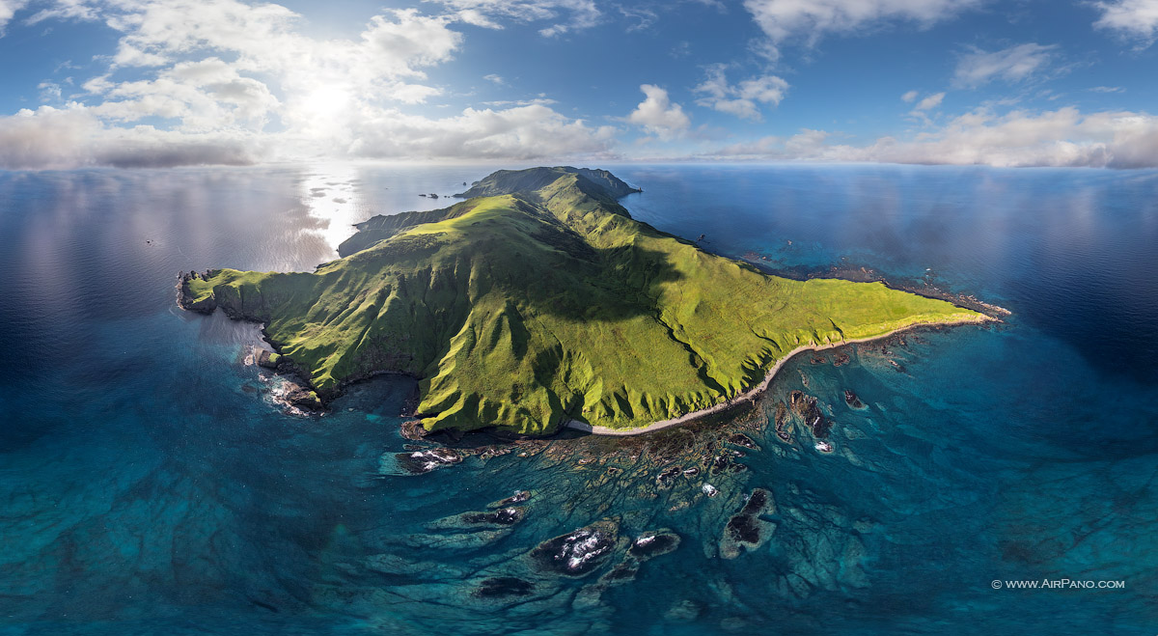
ЦЕЛЬ
Создание транспортной инфраструктуры и сервиса для осуществления регулярных пассажирских внутримуниципальных перевозок морским транспортом на о. Монерон, развитие туризма, увеличение туристического потока в Сахалинской области.
ПАРАМЕТРЫ ПРОЕКТА
Увеличение роста посещений туристами до 2,5 тыс. чел., объем платных туристических услуг, оказанных населению до 60 млн. руб.
ПРЕИМУЩЕСТВА ДЛЯ ИНВЕСТОРА
Наличие причальных сооружений. Увеличение дохода от пассажирских перевозок. Транспортная доступность. Увеличение доходности за счет увеличения турпотока внутреннего и въездного туризма. Уникальность природных мест. Земельный участок прилегает к причальным сооружениям, находится в центре г. Невельск. Возможность получения преференций на аренду земельного участка. Возможность субсидирования части затрат на приобретение оборудования, лизинговых платежей, процентов по кредитам.
Требуемый объем инвестиций
50 млн. руб.
ИНАЯ Информация
Временное размещение на период ожидания транспортного судна: зал ожидания, туалет, касса.
Также на территории могут быть размещены кафе, торговые объекты.
картинка по теме

Slide 3
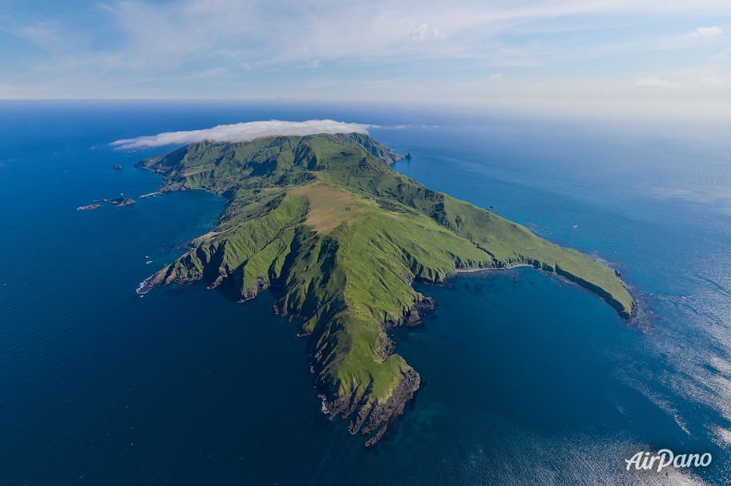
Туристический поток
По оперативным данным в 2022 году Невельский район посетило 13,4 тыс. человек, в т.ч. на о. Монерон 1,5 тыс. человек.
Требуемый объем инвестиций
зал ожидания - 50 млн. руб.;
кафе – 3 млн. руб.;
торговый объект – 2 млн руб.
Информация о собственнике земельного участка
Государственная собственность (земли населенных пунктов)
Вид разрешенного использования
Эксплуатация слесарно-механического цеха
Порядок получения разрешения на использование гидротехнических сооружений
В соответствии с Федеральным законом от 21.07.1997г. № 117-ФЗ «О безопасности гидротехнических сооружений» сведения о гидротехническом сооружении вносятся в Российский регистр гидротехнических сооружений и (или) обновляются в Регистре после утверждения федеральными органами исполнительной власти, уполномоченными на проведение федерального государственного надзора в области безопасности гидротехнических сооружений, декларации безопасности гидротехнического сооружения.
Внесение в Регистр сведений о гидротехническом сооружении, находящемся в эксплуатации, является основанием для выдачи разрешения на эксплуатацию такого гидротехнического сооружения.
картинка по теме

Slide 4
Обоснование спроса
В 2022 году остров Монерон стал одним из наиболее востребованных туристических направлений Сахалинской области. В рамках тура одного дня остров посетило 734 человека. За летний сезон остров посетило 1,5 тысячи гостей — в 5 раз больше чем в 2021. К концу 2025 года на острове Монерон планируется увеличение мест размещения для туристов вдвое, появление собственного визит-центра, кэмпа для фридайвинга. На острове появятся сапы и каяки. Данное направление пользуется большим спросом у туристов, в связи с чем планируется организация регулярных пассажирских перевозок морским транспортом г.Невельск-о.Монерон. В соответствии с требованием законодательства, при организации регулярных пассажирских морских перевозок должна соблюдаться транспортная безопасность, в том числе должны быть обустроены морские терминалы для их обслуживания. На морском терминале, должны быть оборудованы пункты по продаже перевозочных документов (билетов) и туалеты.
картинка по теме

Slide 5
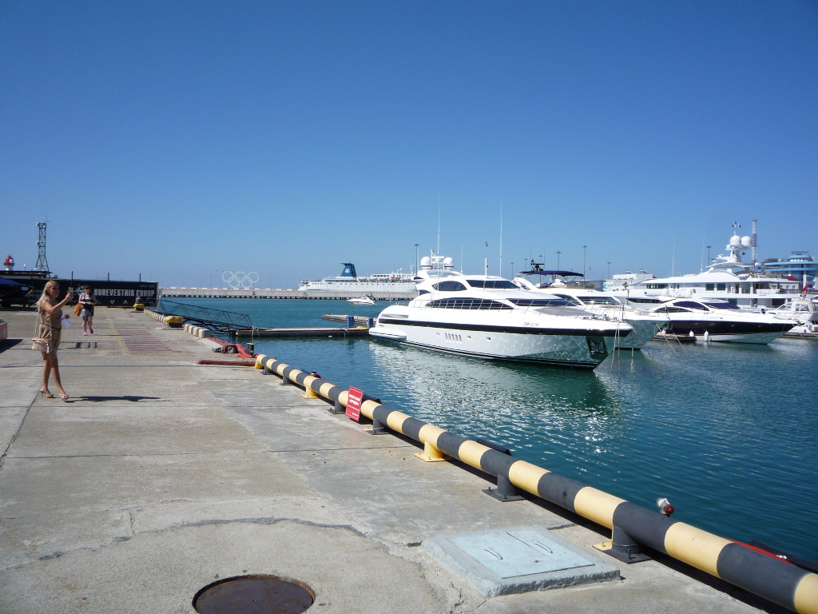
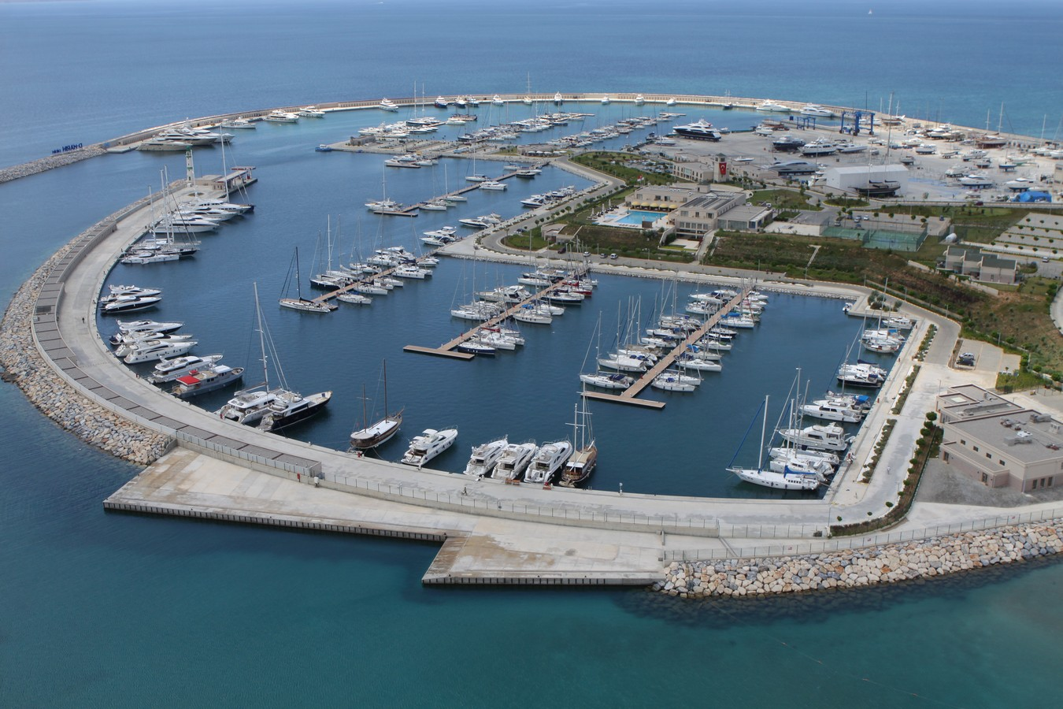
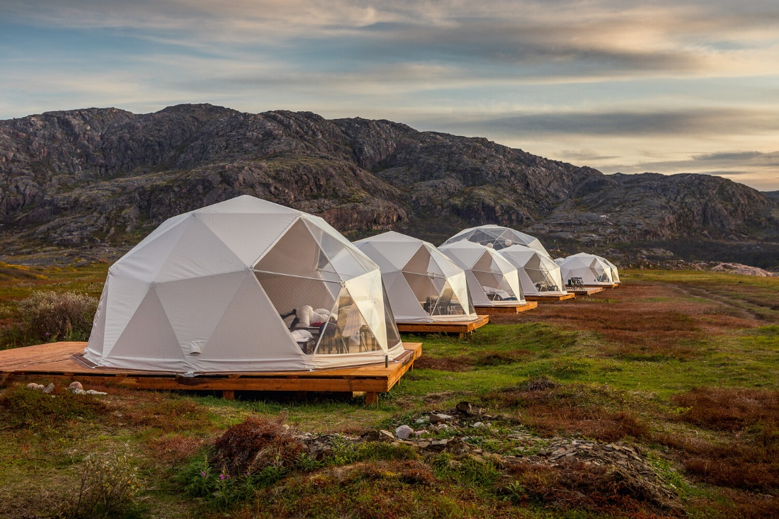
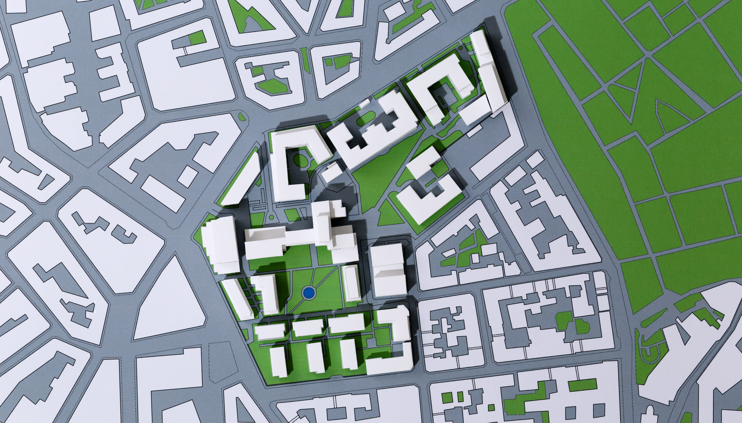
СХЕМА РАСПОЛОЖЕНИЯ
Кадастровый номер: 65:07:0000008:26
Площадь: 2,1 тыс. кв. м.
Дополнительная информация: Гидротехнические сооружения находятся в Федеральной собственности, требуется оформление разрешения на использование в границах земельного участка. Проведение работ по обустройству ГТС в соответствии с требованиями действующего законодательства к транспортной безопасности.

Slide 6

МЕРЫ ПОДДЕРЖКИ
СПЕЦИАЛЬНЫЕ ЭКОНОМИЧЕСКИЕ ЗОНЫ
Возмещение затрат (на муниципальном уровне)
  На уплату процентов по кредитам, полученным в российских кредитных организациях (в размере 100 %, но не более 500,0 тыс. руб.)
  На уплату лизинговых платежей по договорам финансовой аренды (лизинга) и первого взноса при заключении договора лизинга субъектам малого и среднего предпринимательства (не более 5 млн. руб.)
  На оборудование (не более 1 млн. руб.)
создайте свой бизнес-план
воспользуйтесь бесплатным подключением к объектам инфраструктуры ТОР
получите земельный участок
Налог | На прибыль | На имущество | На землю | Страховые взносы
Общие ставки | 20% | 2,2% | 1,8% | 30%
ТОР первые 5 лет | 0% | 0% | 0% | 7,6%
ТОР следующие 5 лет | 12% | 1,1% | 1,8% | 7,6%
Земля без торгов
  в аренду без торгов для масштабных проектов
  для резидентов ТОР
а также:
свободная таможенная зона
иностранная сила вне квот

Slide 7
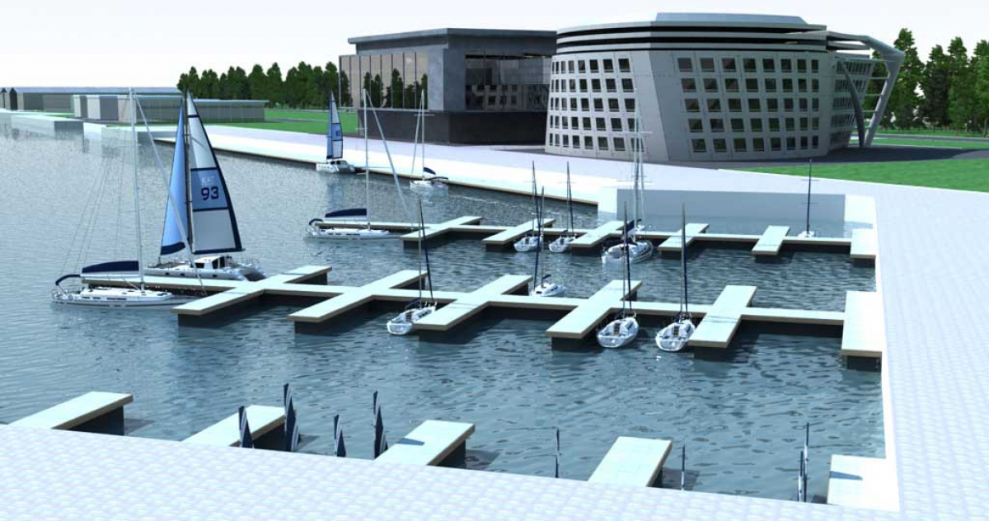
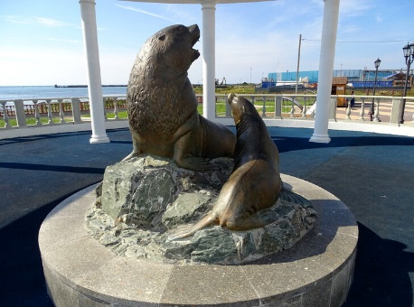



КОНТАКТЫ
https://nevelysk.sakhalin.gov.ru/
E-mail: nevelsk@sakhalin.gov.ru
тел: +74243661301, +74243661306
картинка по теме

